Slide 1

Институт информатики и
математического моделирования Федерального исследовательского центра
«Кольский научный центр РАН»
(ИИММ КНЦ РАН)
г. Апатиты Мурманской обл.
Информационная технология расчета надежности структурно сложных систем с применением методов программирования в ограничениях
Шестаков Алексей Владимирович - магистрант 2го курса по направлению ИСиТ
shestakov@iimm.ru
Научный руководитель Олейник А.Г., д.т.н.
2022 г.

Slide 2
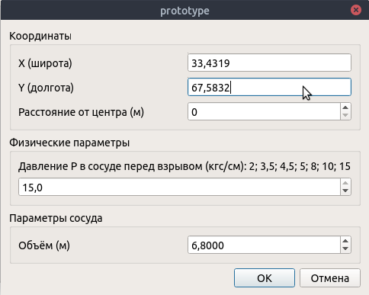
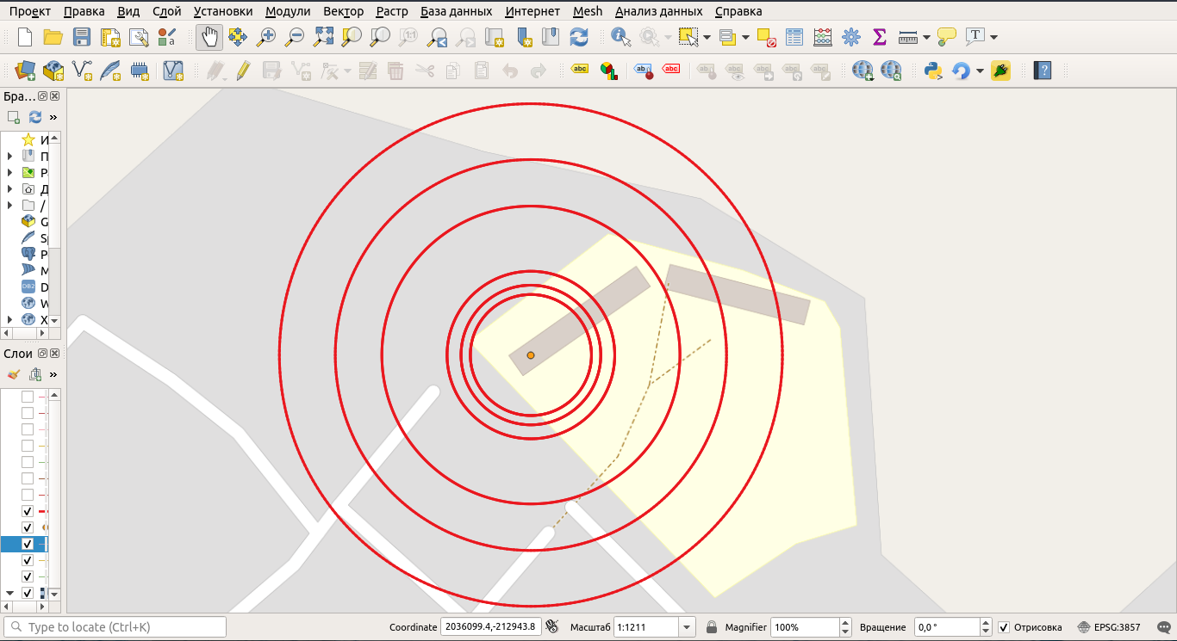
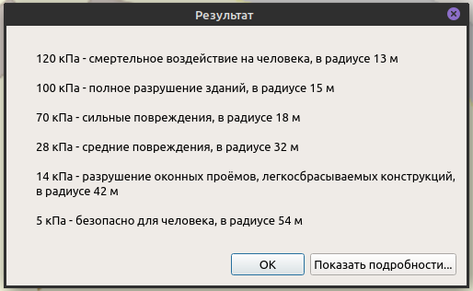
Информационные технологии расчёта и визуализации риска для опасных производственных объектов, работающих под давлением (прошлая тема ВКР)
Был предложен один из подходов к оценке последствий воздействия взрывной волны на окружающую технологическую среду;
Автоматизирован процесс оценки риска при помощи геоинформационных технологий с применением программных средств с открытым исходным кодом, модуль:
  Производит расчёты и даёт первичную оценку разрушающий последствий при взрыве сосуда под высоким давлением;
  Отображает на карте зоны поражения;
Предложенная методика успешно апробирована на одном из пищевых предприятий Мурманской области.

Slide 3
Содержание
Введение
Цели расчета надёжности
Constraint Satisfaction Problem – CSP
Логико-вероятностные методы
Библиотеки и инструменты Python для поддержки расчетов
С и D системы. Определения
Алгоритм
Итоги
Список источников
Приложение

Slide 4
Введение
Логико-вероятностные методы (ЛВМ), позволяют описать структуру моделируемой системы средствами математической логики, а количественную оценку надежности или безопасности системы производить с помощью теории вероятностей.
Однако, методы является недостаточно эффективными.
Появилась необходимость в разработке новых эффективных методов ускорения процедур логико-вероятностного анализа систем большой размерности (рассмотрен подход, предложенный Зуенко А.А).
На базе подхода планируется программная реализация нескольких логико-вероятностных алгоритмов и оценка их эффективности.

Slide 5
Цели расчета надёжности
Обоснование количественных требований к надёжности объекта или его составным частям;
Сравнительный анализ надёжности вариантов схемно-конструктивного построения объекта и обоснование Выбора рационального варианта, в том числе по стоимостному критерию;
Определение достигнутого (ожидаемого) уровня надёжности объекта и/или его составных частей, в том числе расчетное определение показателей надёжности или параметров распределения характеристик надежности составных частей объекта в качестве исходных данных для расчета надёжности объекта в целом;
Обоснование и проверку эффективности предлагаемых (реализованных) мер по доработкам конструкции, технологии изготовления, системы технического обслуживания и ремонта объекта, направленных на повышение его надёжности;
Решение различных оптимизационных задач, в которых показатели надёжности выступают в роли целевых функций, управляемых параметров или граничных условий, в том числе таких, как оптимизация структуры объекта, распределение требований по надёжности между показателями отдельных составляющих надёжности (например, безотказности и ремонтопригодности), расчет комплектов ЗИП, оптимизация систем технического обслуживания и ремонта, обоснование гарантийных сроков и назначенных сроков службы (ресурса) объекта и др.;
Проверку соответствия ожидаемого (достигнутого) уровня надёжности объекта установленным требованиям (контроль надежности), если прямое экспериментальное подтверждение их уровня надёжности невозможно технически или нецелесообразно экономически.

Slide 6
Constraint Satisfaction Problem – CSP
Формально, задача удовлетворения ограничений определена:
Множество переменных X = {x1 , …, xn }
Множество ограничений C = {C1(X1, X2,… Xn), C2(X1, X2,… Xn), ..., Cm(X1, X2,… Xn)}
Множество возможных значений D = {D1 , …, Dn }, xi ∈ Di
Целевая функция - F(X1 , X2 ,… Xn ) max

Slide 7
Логико-вероятностные методы
ЛВМ представляют собой методологию анализа структурно-сложных систем, решения системных задач организованной сложности, анализа и оценки надежности, риска и безопасности технических систем.
Логико-вероятностные методы удобны для исходной постановки задач в формализованном виде как структурного описания анализируемых свойств функционирования высокоразмерных и сложных систем.
В ЛВМ созданы процедуры преобразования в искомые расчетные математические модели исходных структурных моделей, что позволяет осуществить их алгоритмизацию с дальнейшей реализацией на ЭВМ

Slide 8
Библиотеки и инструменты Python для поддержки расчетов
PuLP – API линейного программирования Python для определения задачи и вызова солверов.
NumPy – библиотека для обработки больших объемов данных, представленных, как правило, в виде больших матриц и массивов. Частично написана на С для повышения производительности работы алгоритмов.
• SciPy– библиотека, объединяющая инструменты для научных вычислений, в частности средства для интегрирования и интерполяции функций, обработки изображений, решения дифференциальных уравнений, генетические алгоритмы и пр.
• MatPlotLib – библиотека для визуализации данных, поддерживает возможность отображать данные в различных графических форматах.
• Pandas–многоцелевая высокопроизводительная библиотека, исполь-зуемая для моделирования и анализа данных. Библиотека ориентирована на работу с разнородными форматами данных.
• Sympy–библиотека для символьных вычислений. Применяется для решения уравнений, интегрирования, дифференцирования, комбинаторных задач, дискретных задач, физических уравнений и т.д.
• Logilab (пакет библиотек ) имеет модуль constraint, использующийся для решения задач программирования в ограничениях;
• ПО Cassowary constraint solver это набор инструментов для решения инкрементных ограничений, который эффективно решает системы линейных равенств и неравенств. Ограничения могут быть либо требованиями, либо предпочтениями.

Slide 9
С и D системы. Определения
C-кортежем называется заданный в определенной схеме отношения кортеж компонент.
C-системой называется множество однотипных C-кортежей, которые записываются в виде матрицы, ограниченной прямыми скобками. Строки этой матрицы содержат C-кортежи.
Диагональная C-система – C-система размерности nхn, у которой все недиагональные компоненты равны полной компоненте.
D-кортеж – это отношение, равное диагональной C-системе, записанное в виде кортежа диагональных компонент и ограниченное перевернутыми квадратными скобками.

Slide 10
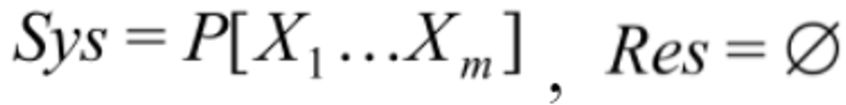
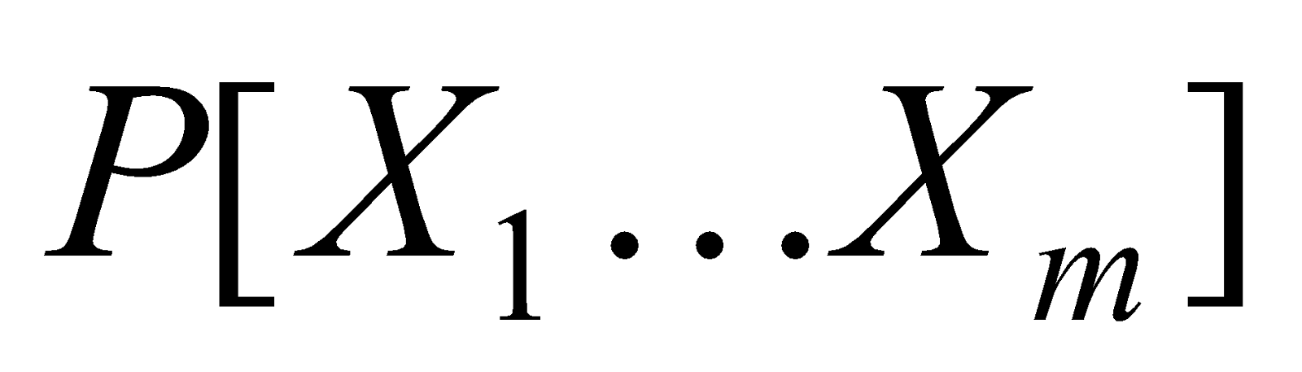
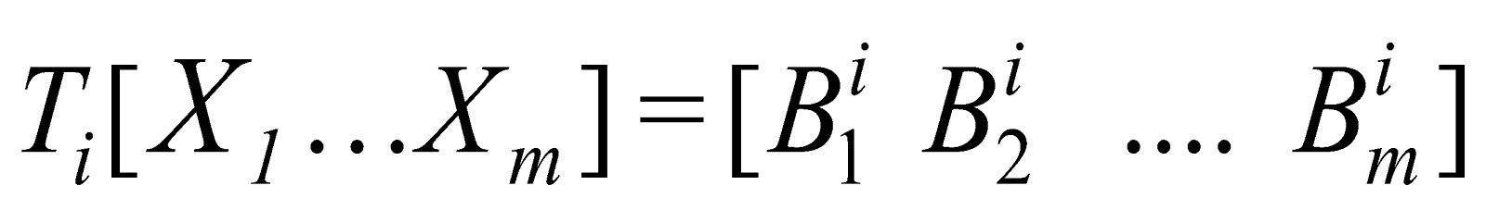
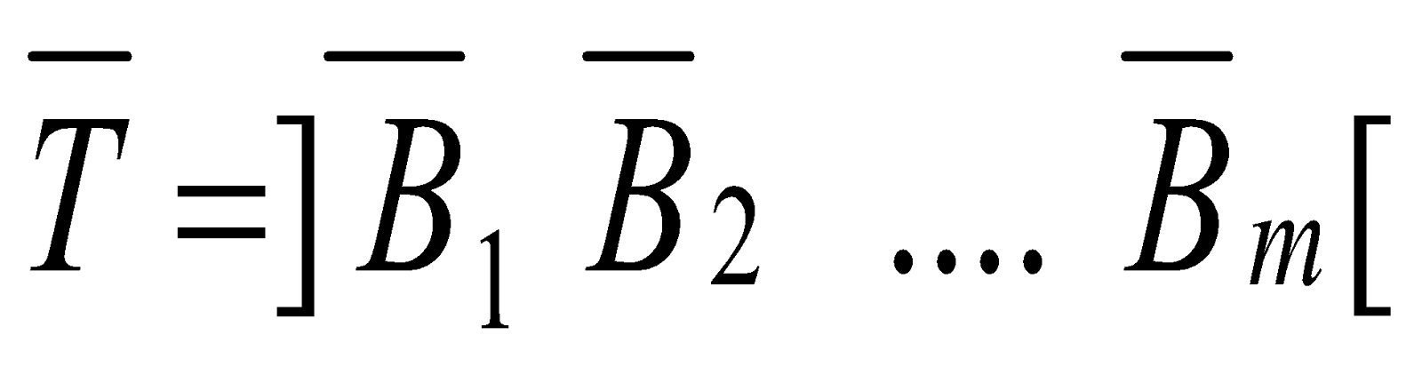
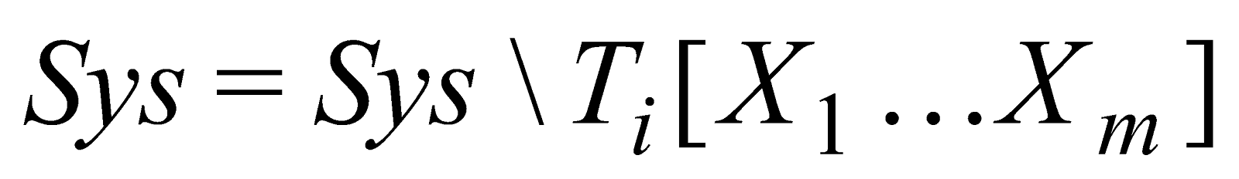
Алгоритм
1. Инициализация переменных:
Sys – текущая задача CSP, Res – C-система, строки которой представляют собой искомые решения и добавляются в процессе вывода. - исходная D-система
2. Ищем одно из решений (алгоритмом, который опирается на утверждения У1-У5, эвристики Э1-Э3 из приложения 1 и 2)
  Если решение получено, то добавляем в С-систему Res кортеж Ti[X1…Xm] и переходим к п.3
  Если решений больше нет, то переход к п. 4
3. Добавляем вниз D-системы Sys
  Новая D-система:
  Исключена область, описываемая
  Переход к п.2
4. Конец алгоритма.

Slide 11
Итоги
В ходе проделанной работы были изучены методы и инструменты программирования в ограничениях.
Рассмотрен подход к ускорению процедур логико-вероятностного анализа систем большой размерности, предложенный Зуенко А.А., использующий парадигмы программирования в ограничениях.
Поставлены планы программной реализации на базе изученного подхода нескольких логико-вероятностных алгоритмов и оценка их эффективности.

Slide 12
Список источников
Зуенко А.А. Вывод на ограничениях с применением матричного представления конечных предикатов / Искусственный интеллект и принятие решений. 2014. № 3. C. 21-31.
Кулик Б.А., Зуенко А.А., Фридман А.Я. Алгебраический подход к интеллектуальной обработке данных и знаний. – СПб.: Изд-во Политехн. ун-та, 2010. 235 с.
Рябинин И.А., Струков А.В. Автоматизированное моделирование надежности систем структурно-сложных систем из элементов с тремя несовместными состояниями / Труды СПИИРАН. 2014. № 3(34). C. 89-111.

Slide 13
Приложение 1
Утверждение 1 (У1). Если строка D-системы содержит все пустые компоненты, то D-cистема пуста.
Утверждение 2 (У2). Если все компоненты некоторого атрибута пусты, то данный атрибут можно удалить из D-cистемы (удаляются все компоненты, стоящие в соответствующем столбце).
Утверждение 3 (У3). Если в D-системе есть строка (кортеж), содержащая лишь одну непустую компоненту, то все значения, не входящие в эту компоненту, удаляются из соответствующего домена (компонента становится новым доменом данного атрибута).
Утверждение 4 (У4). Если строка D-системы содержит хотя бы одну полную компоненту, то она удаляется.
Утверждение 5 (У5). Если компонента некоторого атрибута D-cистемы содержит значение, не принадлежащее соответствующему домену, то это значение удаляется из компоненты.
Утверждение 6 (У6). Если одна строка D-cистемы полностью доминирует (покомпонентно содержит) другую строку, то доминирующая строка удаляется из D-системы.

Slide 14
Приложение 2
Э1. Выбирать атрибут с доменом, содержащим наименьшее количество значений, что позволяет проверять меньшее количество преемников.
Э2. В случае неоднозначности выбора, производимого согласно Э1, выбирать атрибут, количество непустых компонент которого максимально.
Э3. Для формирования нового одноэлементного домена выбирать наиболее часто встречающееся в кортежах D-системы значение атрибута.

